Slide 1

智慧监狱罪犯电视教育系统

Slide 2
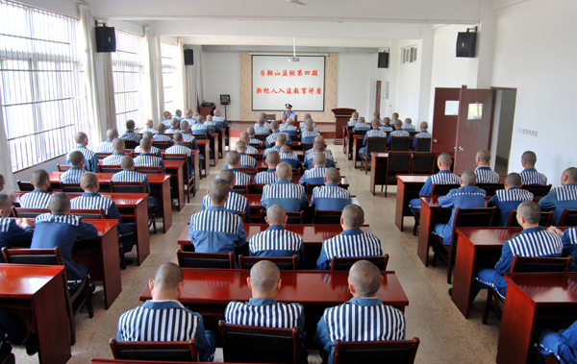
监狱现状
一、 目前监狱日常管理教育面临的问题
现场举办专家教育讲座成本高，次数少，效果不理想，是否有替代方案？
如何解决集中式教育的安全隐患？
电视作为服刑人员为数不多的教育窗口，如何
能发挥出最大的教育作用？信息查询作用？
信息发布作用？
随着监狱数字化改造的进行，越来越多的
新系统运用于监狱，如何能做到统一平台
一起管理，让干警提高管理效率？
电化教育及有线电视系统升级成数字电视教育系统后，该如何管理？
如何管理电视频道和服刑人员观看时间？
如何实现管理局、监狱、监区的三级管理？
如何实现对所有电视终端自由管控(终端自由分组、强制插播、终端日志查询）？
如何实现管理局及各个监狱间资源共享？

Slide 3
数字化改造
二、 教育系统的数字化改造
监狱数字化改造中的电视教育系统、电子公告
、狱务公开系统、第三方教育相关软件等，
都可以整合在数字电视教育系统中。
该系统以电视终端为基础，在全局范围内的
局域网构建教育平台，充分整合电视信号，局、
监狱两级各类教育资源，有效利用社会各类宣
传媒介的优质教育资源，开启基层干警对服刑
人员的教育改造的新时代，并且能够把集中教育转变成分散教育，大大缓解监管
安全压力，对提高监狱方对服刑人员的教育和管理水平起到了重要作用。
数字化安防监控系统
接见管理
UPS
综合布线系统
通讯系统
可视对讲系统
电化教育及有线广播系统
办公自动化系统
电子公告及狱务公开系统
生产管理系统
管教系统
监狱的数字化改造

Slide 4
改造进程
三、全国监狱教育系统改造情况
2012年
2013-2014年
2015年
上海、山东部分监狱改造
上海全部13所监狱，江苏、安徽、浙江部分
监狱改造
广东、北京、四川、贵州、云南、吉林、辽宁等省份
监狱开始改造
预计16年开始，全国大部分监狱将实行电视教育系统的数字化改造，我司将
致力于监狱教育系统的改造。

Slide 5
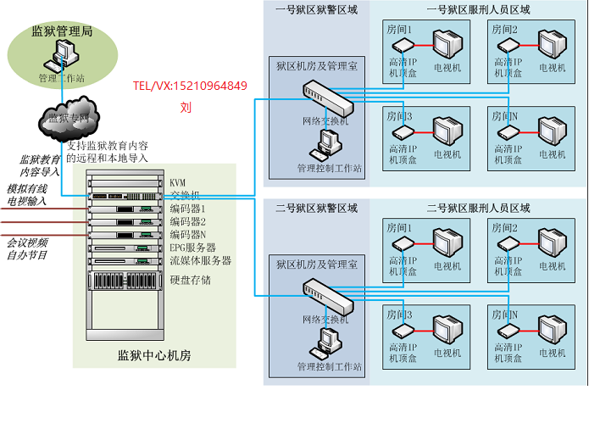
系统图
系统架构图

Slide 6
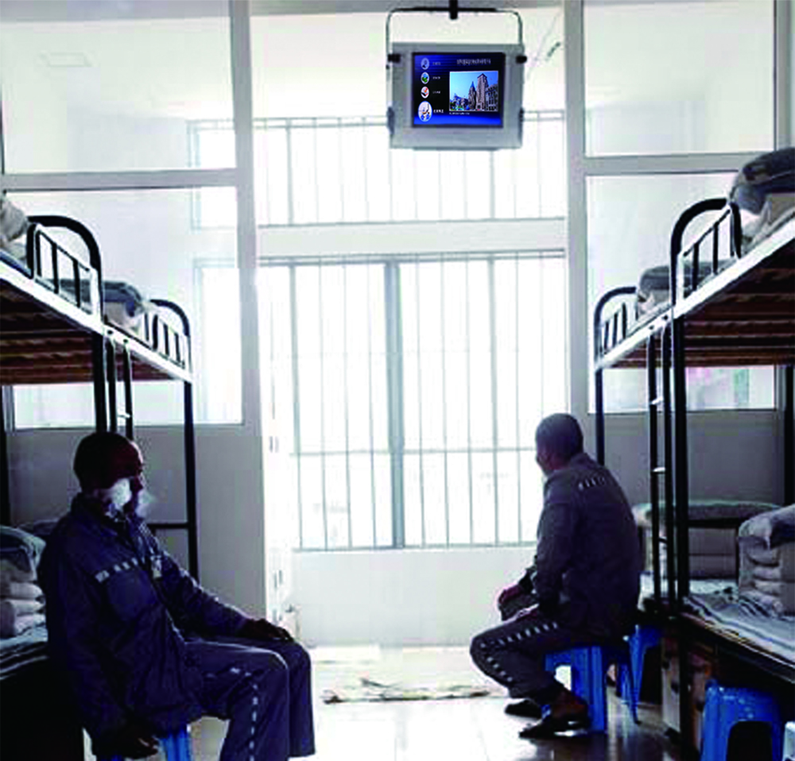
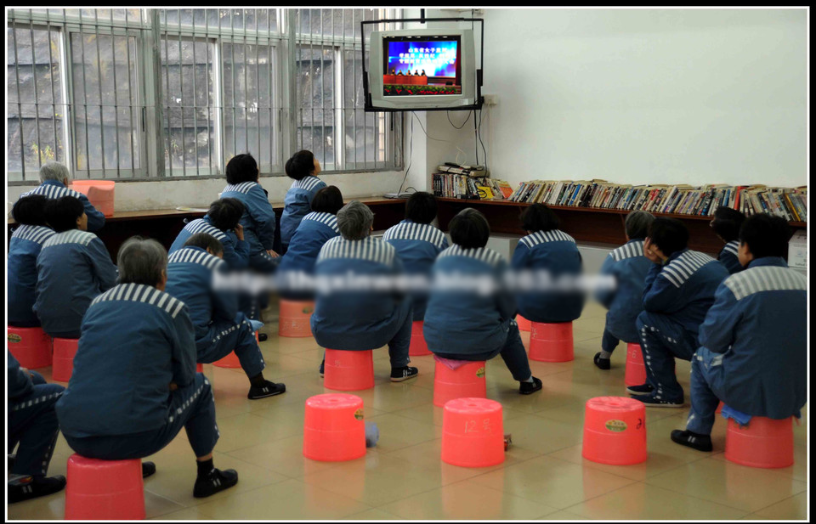
应用场景
系统主要分布在各个监区活动区、监舍、民警宿舍、办公室、会议室、食堂等场所。
该系统功能全面，解决监管局在推行监狱教育数字化中存在的难题，赢得了用户的好评，其中为监狱定制开发的强制插播等功能更是得到监狱管理局的认可。

Slide 7
四、功能介绍－监狱端
系统功能模块、第三方应用模块、管理及终端描述

Slide 8
操控方式
强制播放 ＋ 遥控器操作 ＋ 触摸查询
强制播放：实现信息发布基本功能，可通过后台单向控制，遥控器在该时段不可控制电视显示内容，也可不给关押人员发放遥控器直接在后台远程管理所有终端。
遥控器操作：在许可时间段，犯人或干警可通过遥控器选择观看内容；
触摸查询：如在电视机上配置红外框，可实现触摸功能，通过触摸点击各个模块自主选择观看视频或查询狱务公开信息；

Slide 9

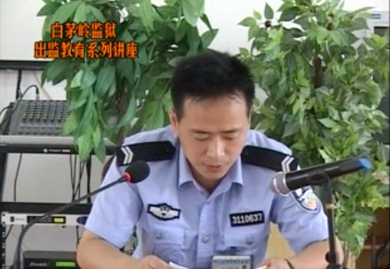
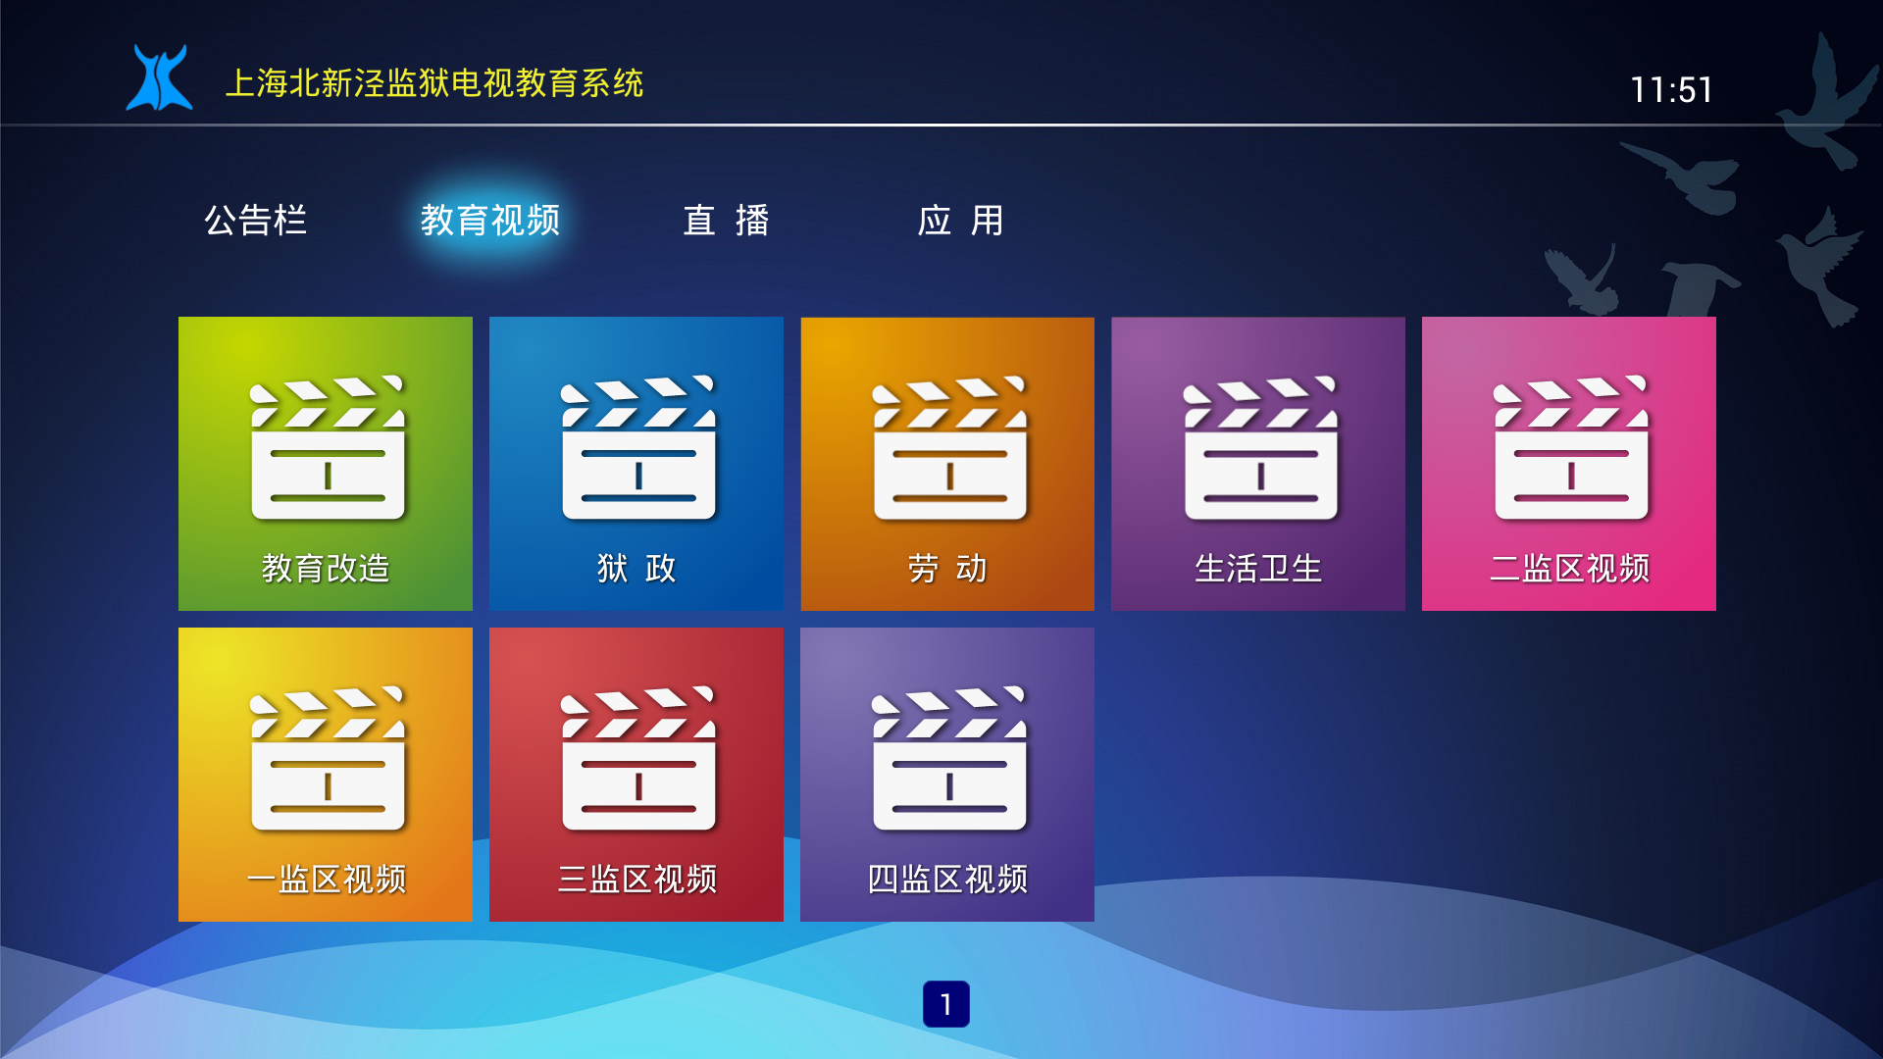
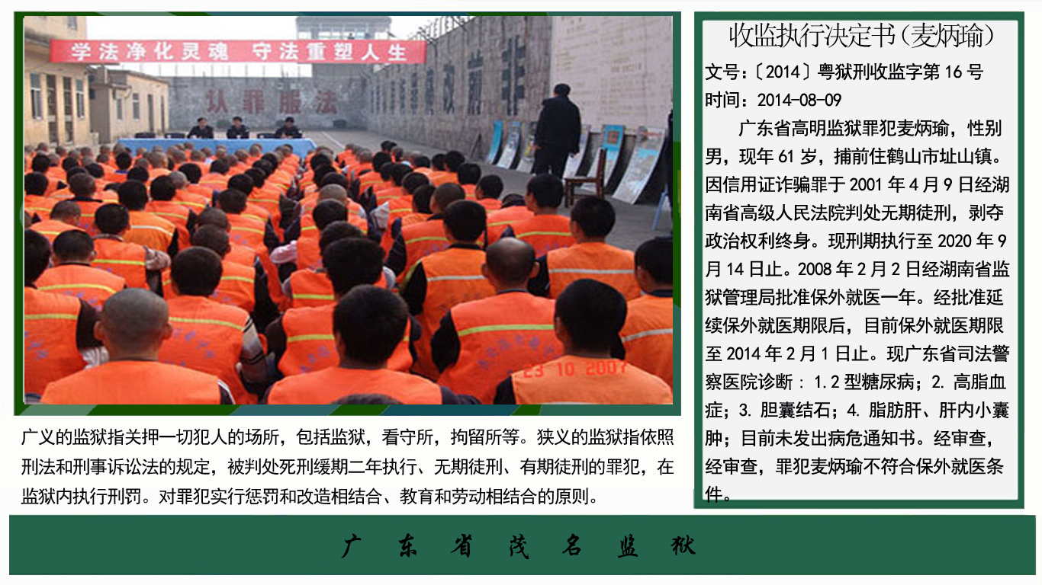
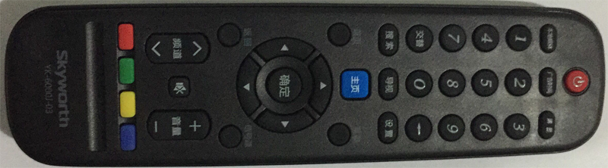

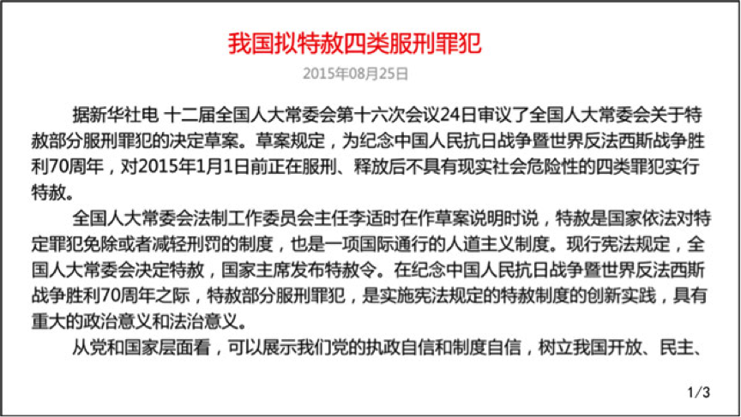
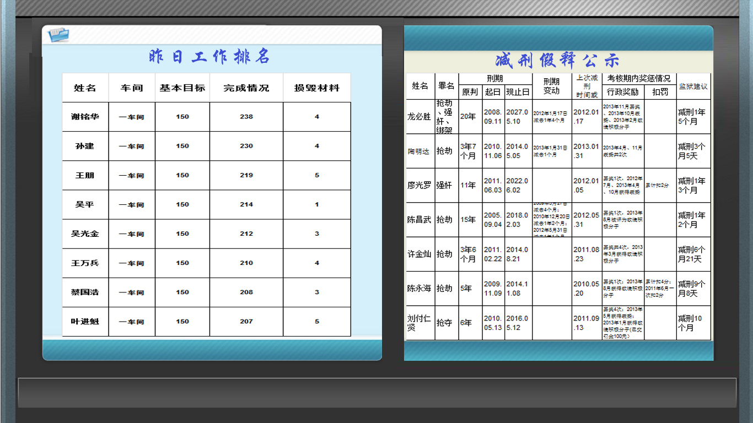
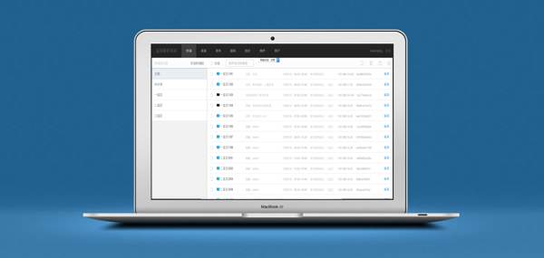
监宿学习、电视观看
活动室学习
家属会见室信息发布
监宿学习
狱务查询
生产车间信息发布
智慧监狱电视教育系统智能管理平台 All IN ONE

Slide 10

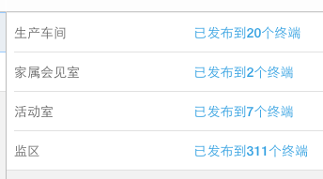
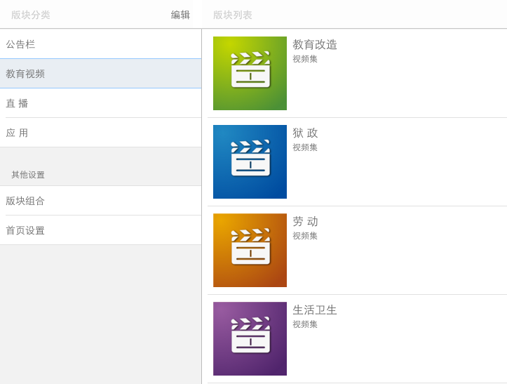
信息发布模块（强制下发）

Slide 11
强制播放－播放计划
平时（周一、周二、周四、周五、周六）
06:00-06:30 | 起床集结号
06:30-08:00 | 禁用
08:00-10:00 | 自由使用
10:00-15:00 | 禁用
17:00-19:00 | 自由使用
19:00-19:30 | CCTV1－新闻联播
19:30-21:00 | 自由使用
21:00以后 | 禁用
教育日安排（周三）
06:00-06:30 | 起床集结号
08:00-09:00 | 成教学习－语文
09:15-10:15 | 成教学习－数学
10:30-11:30 | 成教学习－英语
13:30-14:30 | 心理访谈学习
14:45-15:45 | 家庭美德
19:00-19:30 | CCTV1－新闻联播
19:30-20:00 | 奖惩公示
 | 减刑公示
 | 监狱服刑人员行为规范
周日或节假日
06:00-19:00 | 自由使用
19:00-19:30 | CCTV1－新闻联播
19:30-21:00 | 自由使用
21:00以后 | 禁用
不同终端可以制定不同的播放计划，播放内容支持：直播、视频、图片、pdf

Slide 12
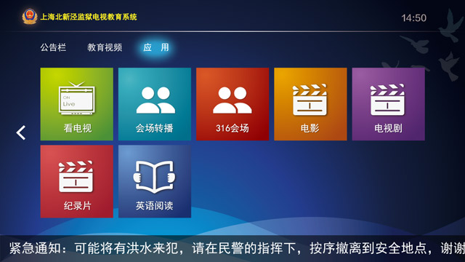
强制播放－滚动字幕
08:00-10:00 | 2015年第二批减刑假释情况裁前公示
 | 宝剑锋从磨砺出 梅花香自苦寒来
 | 真情点燃希望 爱心挽救生命
19:30-21:00 | 2015年第二批减刑假释情况裁前公示
 | 宝剑锋从磨砺出 梅花香自苦寒来
 | 真情点燃希望 爱心挽救生命
不同终端可以播放不同的滚动字幕

Slide 13

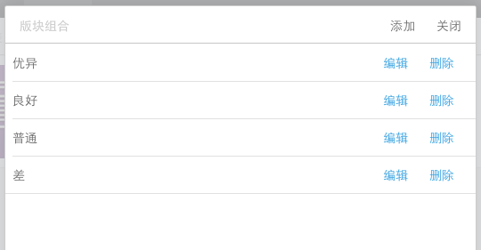
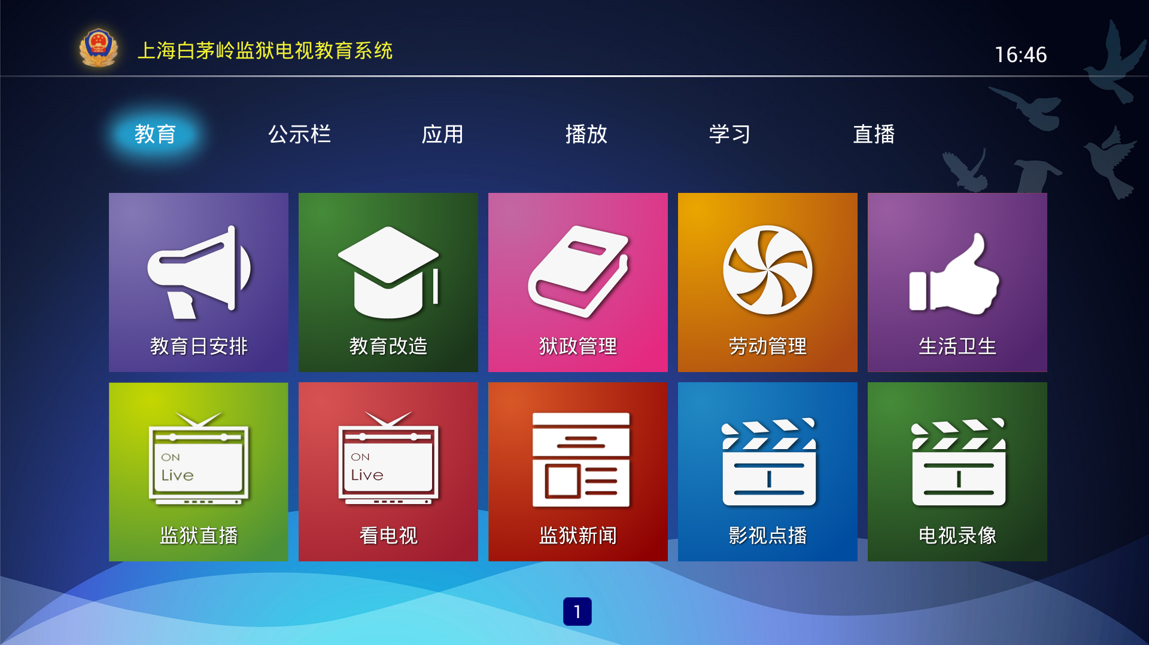
交互页面权限控制
不同终端可以限制不同的可见板块，可对终端进行分组管理，各个终端组可分配不同的显示模块。

Slide 14
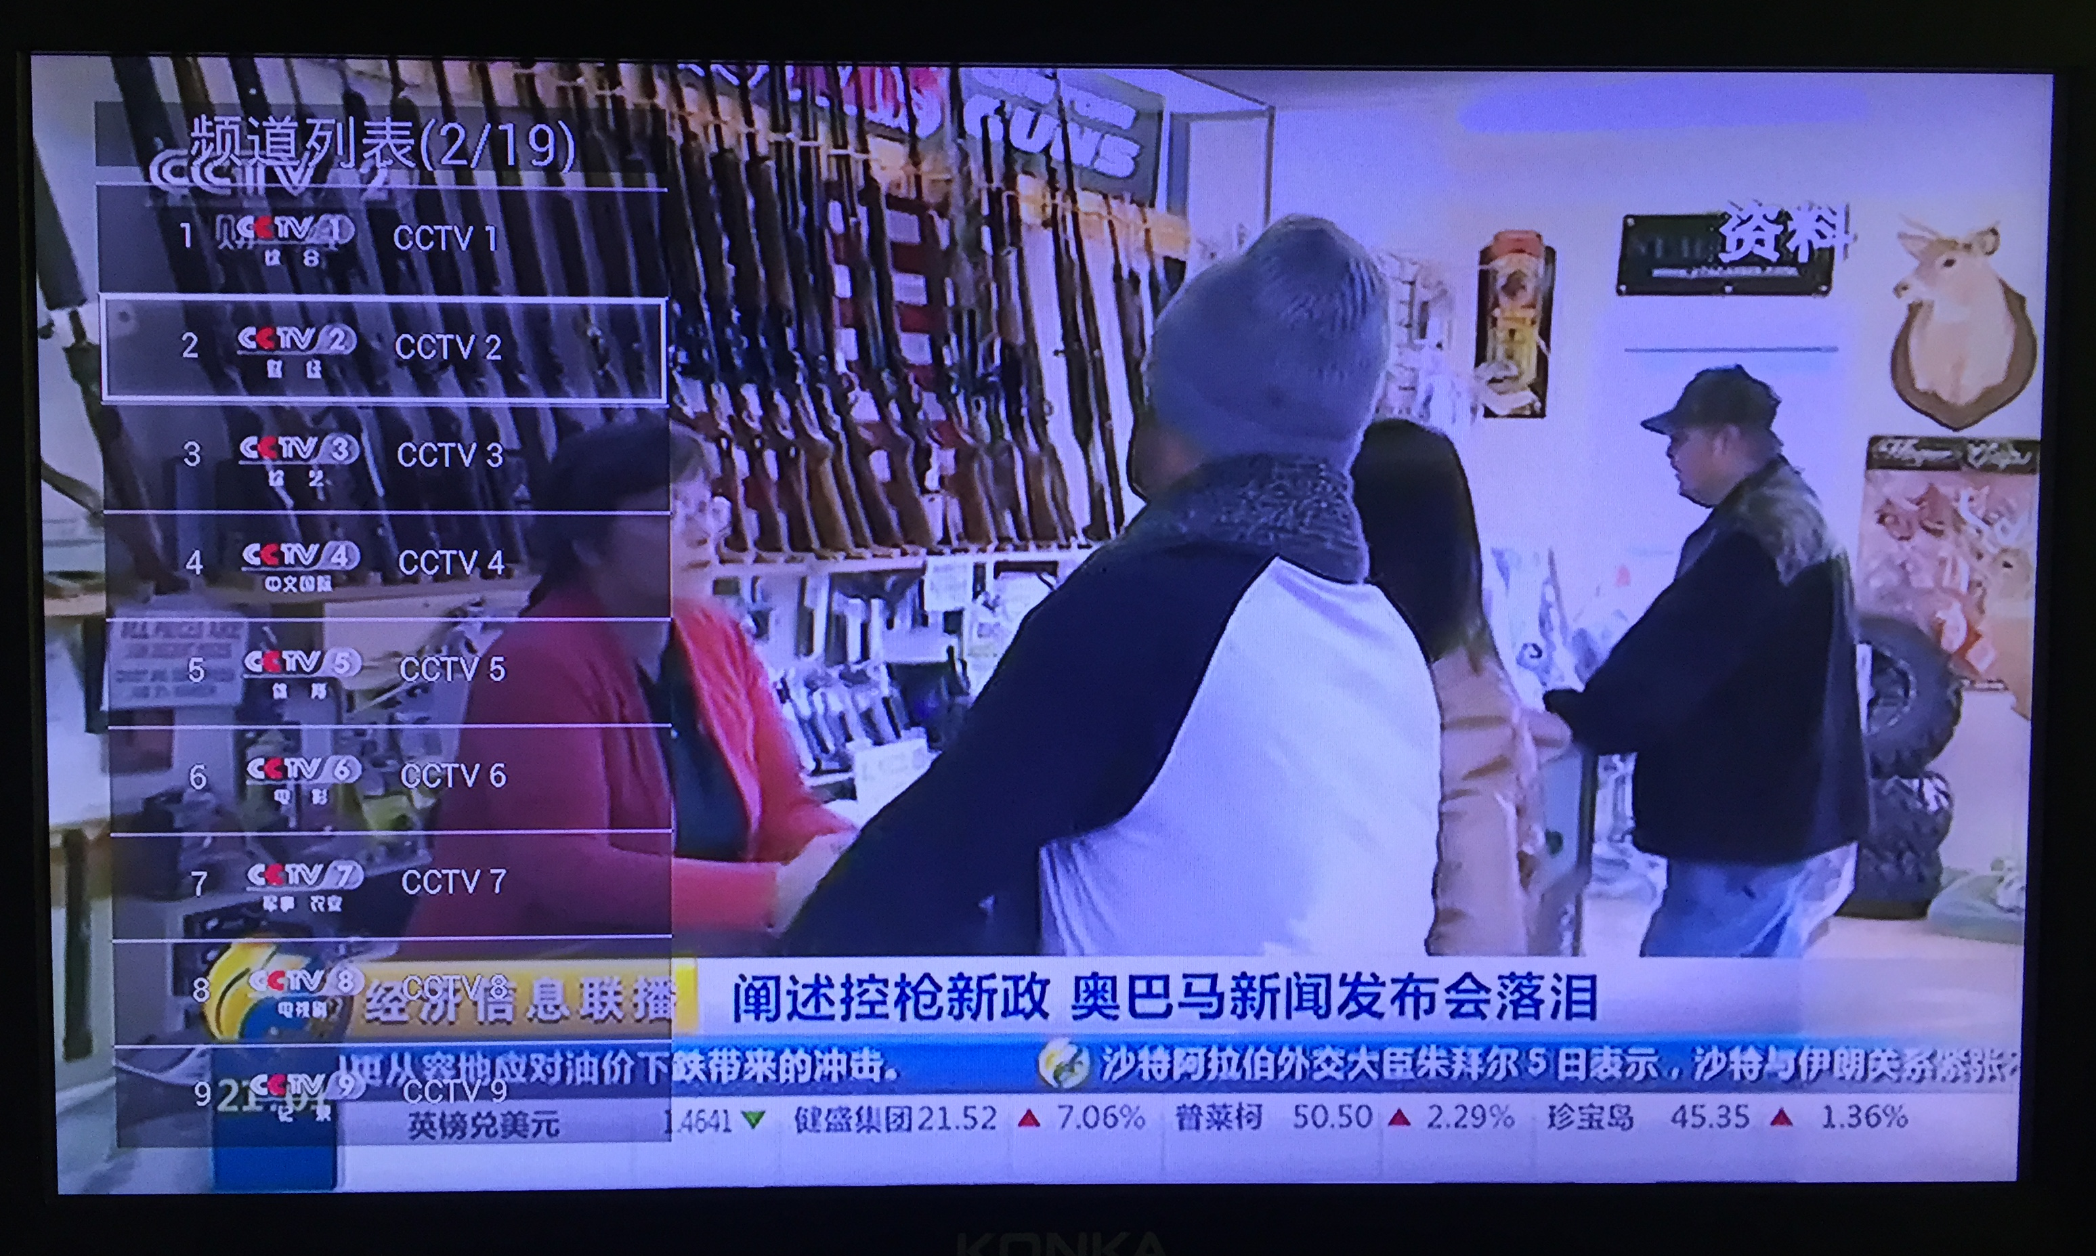
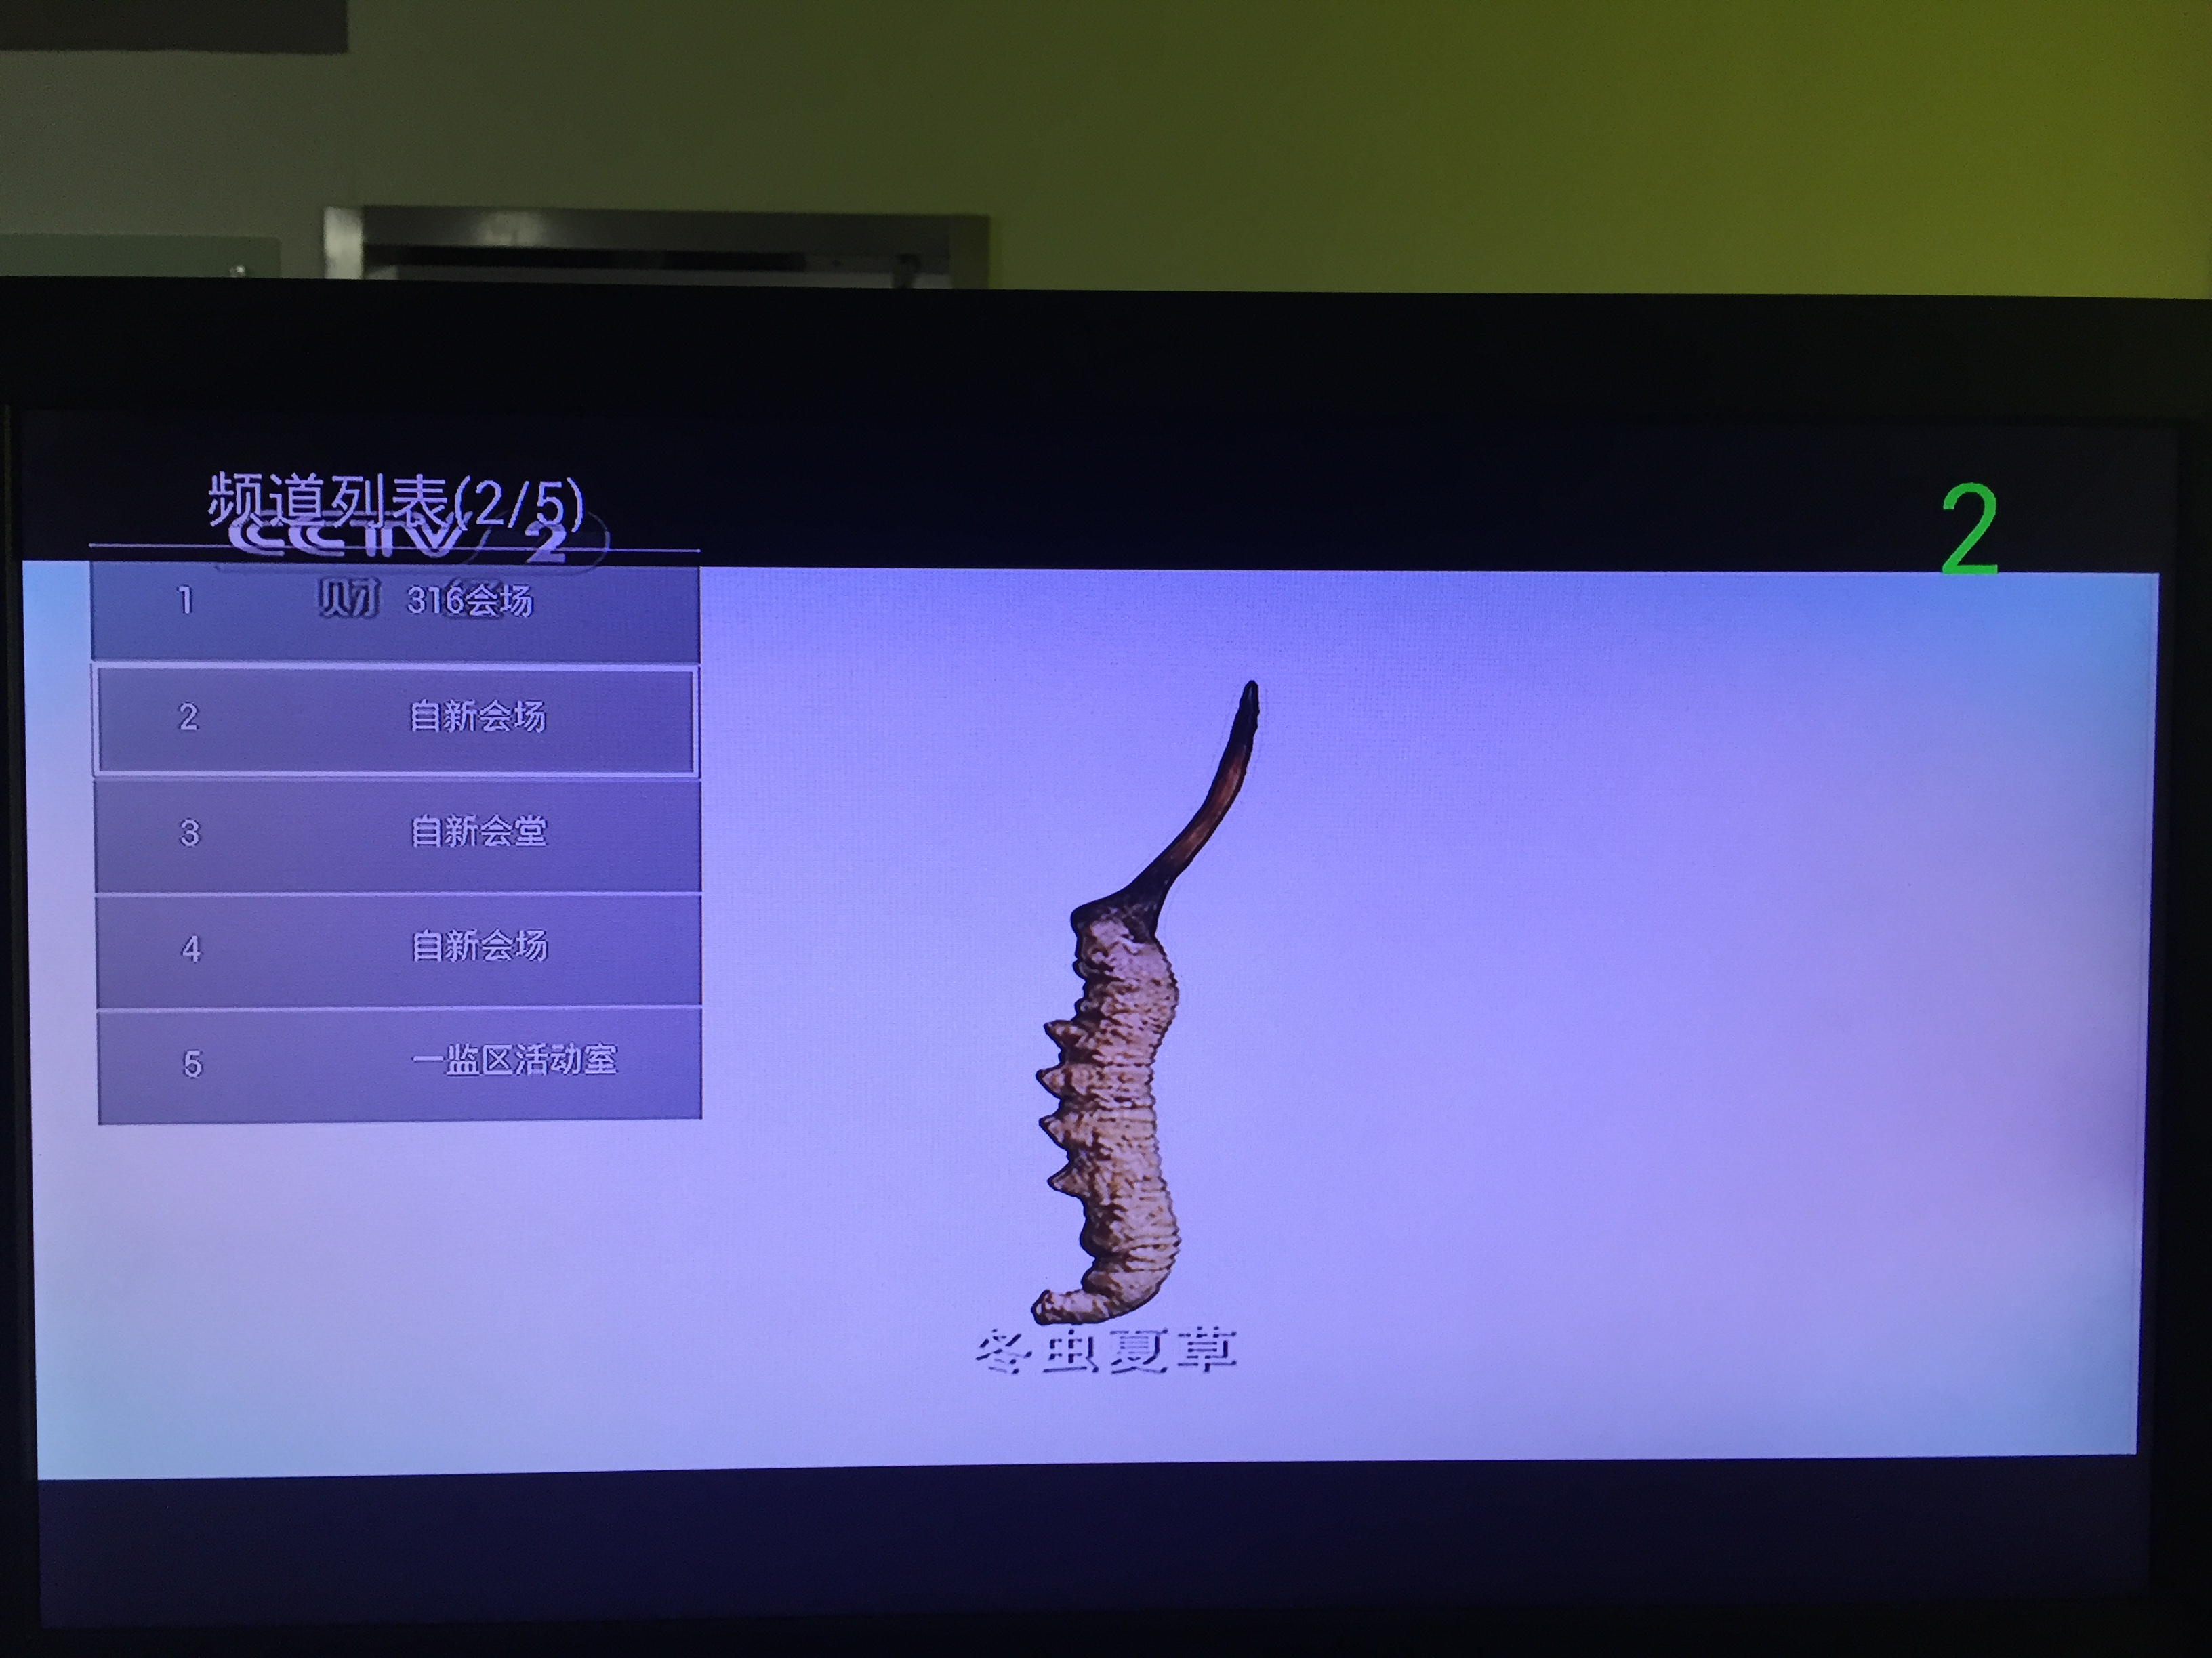
直播频道 (电视直播频道、会议直播频道、活动室频道… )

Slide 15
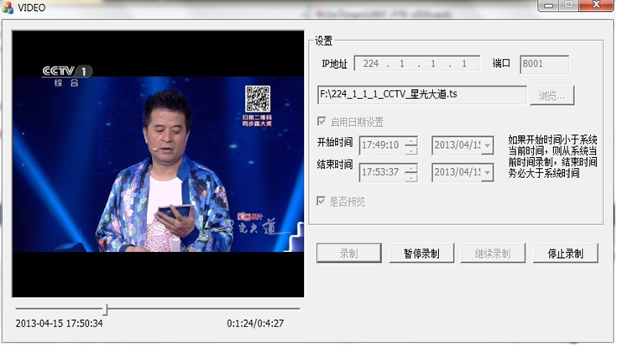
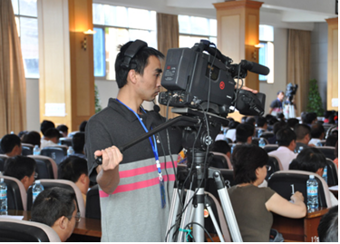
直播录制 (电视直播频道录制、会场直播录制…)
支持录制日期、时间、周期设定
支持录制后自动导入版块－分类设定
支持录制视频导入资源库分类设定
录制后的视频可供后期编辑及重复点播使用

Slide 16

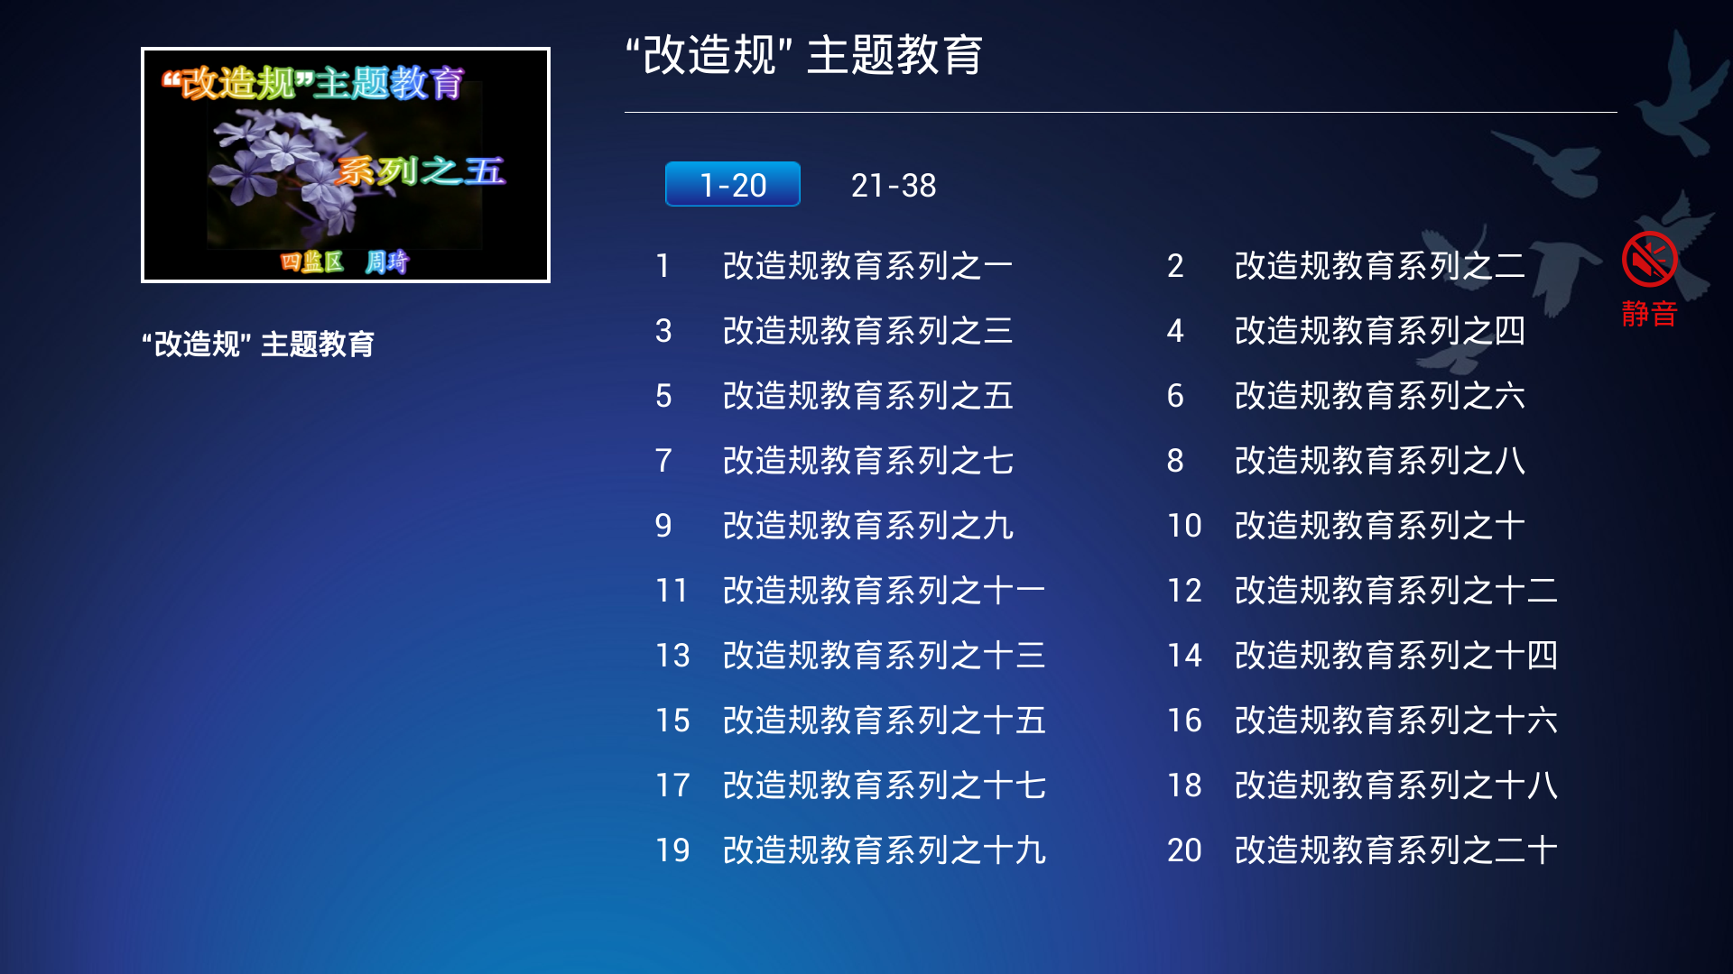
视频点播 (道德法制、文化建设、出入监教育、技术培训、纪录片、影视点播…)

Slide 17
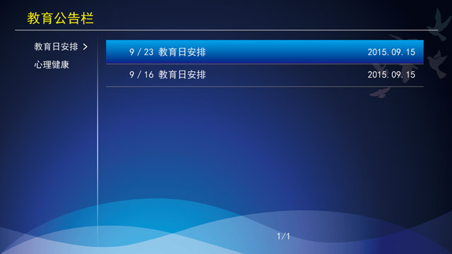
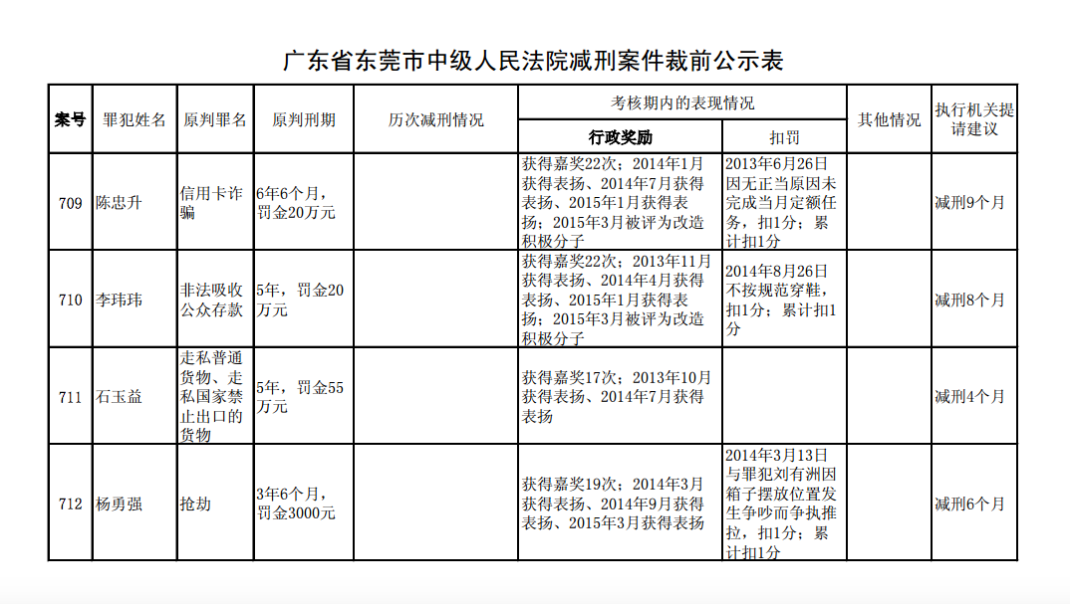
图文版块（图片、PDF） (公示栏、教育日安排、奖扣分公示、新闻、周食谱…)
可将word及Excel等文档转换为PDF后上传至系统进行插播或重复点播

Slide 18
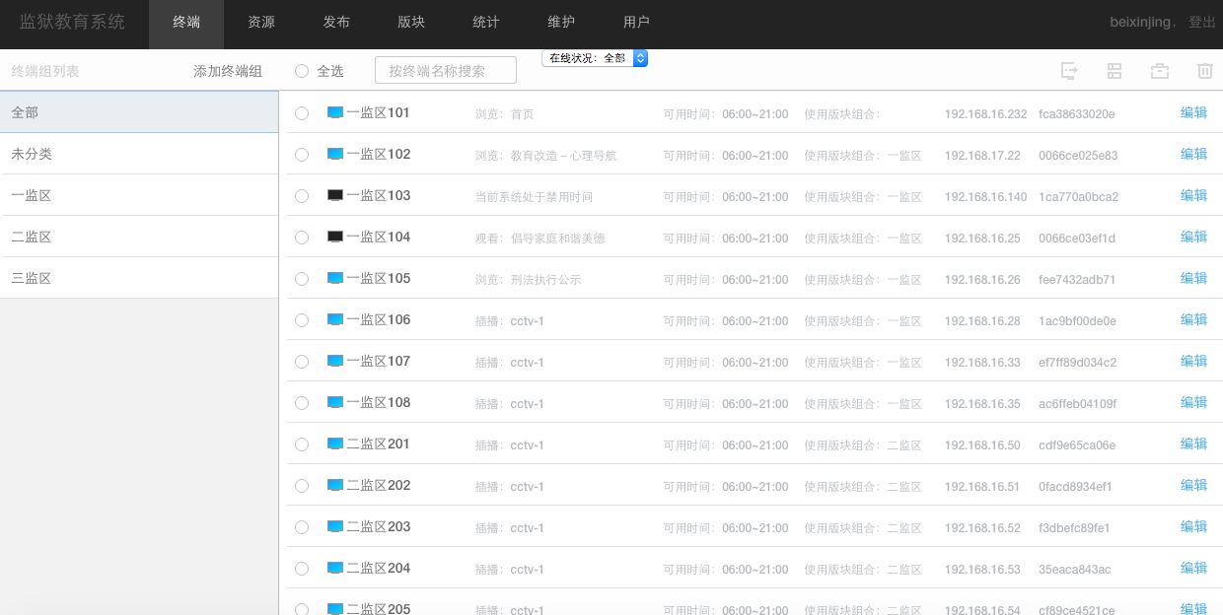
远程监控
支持屏幕画面监控
可通过后台实时监控终端状态和播放内容，也可远程对终端实时画面查看。

Slide 19
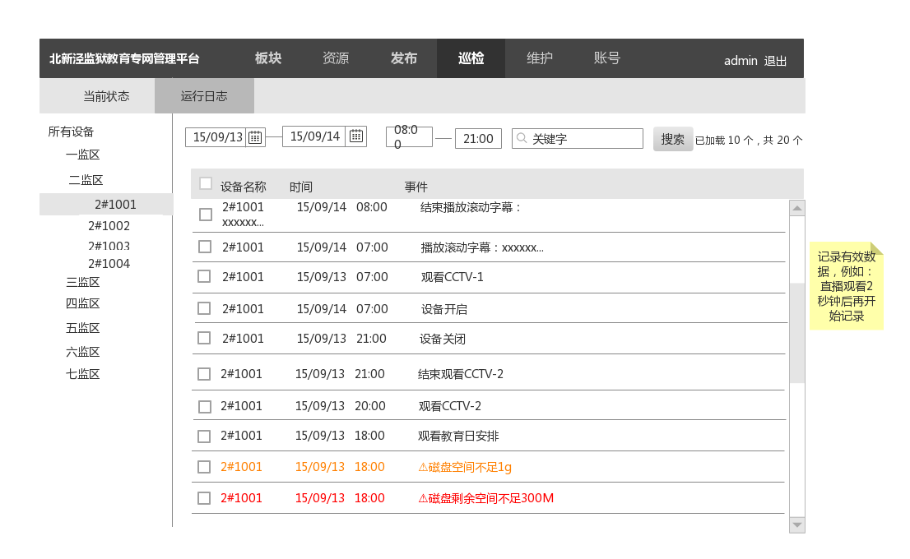
终端操作统计
可通过后台随时查询过去一段时间各个终端电视使用情况，查看观看记录，了解犯人动向。
可通过后台查看资源的观看排行。
可通过后台查看某个分类的观看排行。

Slide 20
管理员操作日志
记录管理员操作日志，便于追溯操作历史，如系统出现问题，能定位到责任人。

Slide 21
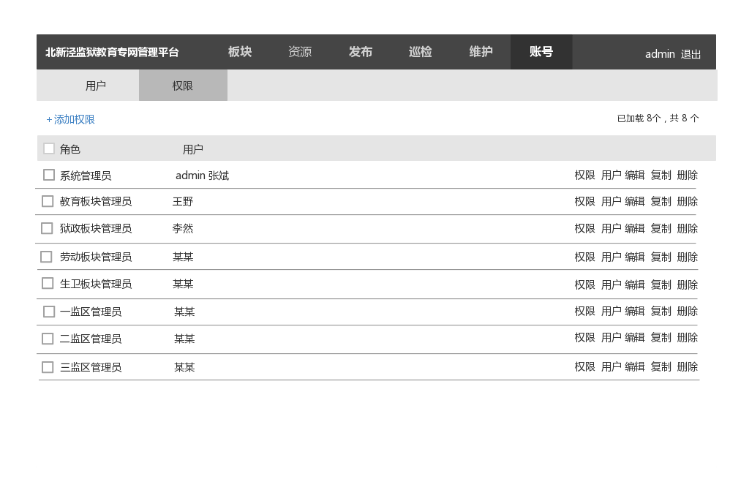
分级管控
通过对版块、终端组权限的划分实现监狱－监区分级管控

Slide 22
维护
支持终端批量升级
支持存储磁盘剩余空间查询
支持服务器时间校准

Slide 23
拼接定制
支持跟第三方系统接口、网页拼接，为监狱打造电视信息窗口
如：狱政管理系统、零花钱系统、生产管理系统、减刑保释系统、廉政系统

Slide 24
狱务公开
刑罚执行
狱政管理
生活卫生
教育改造
劳动改造

Slide 25
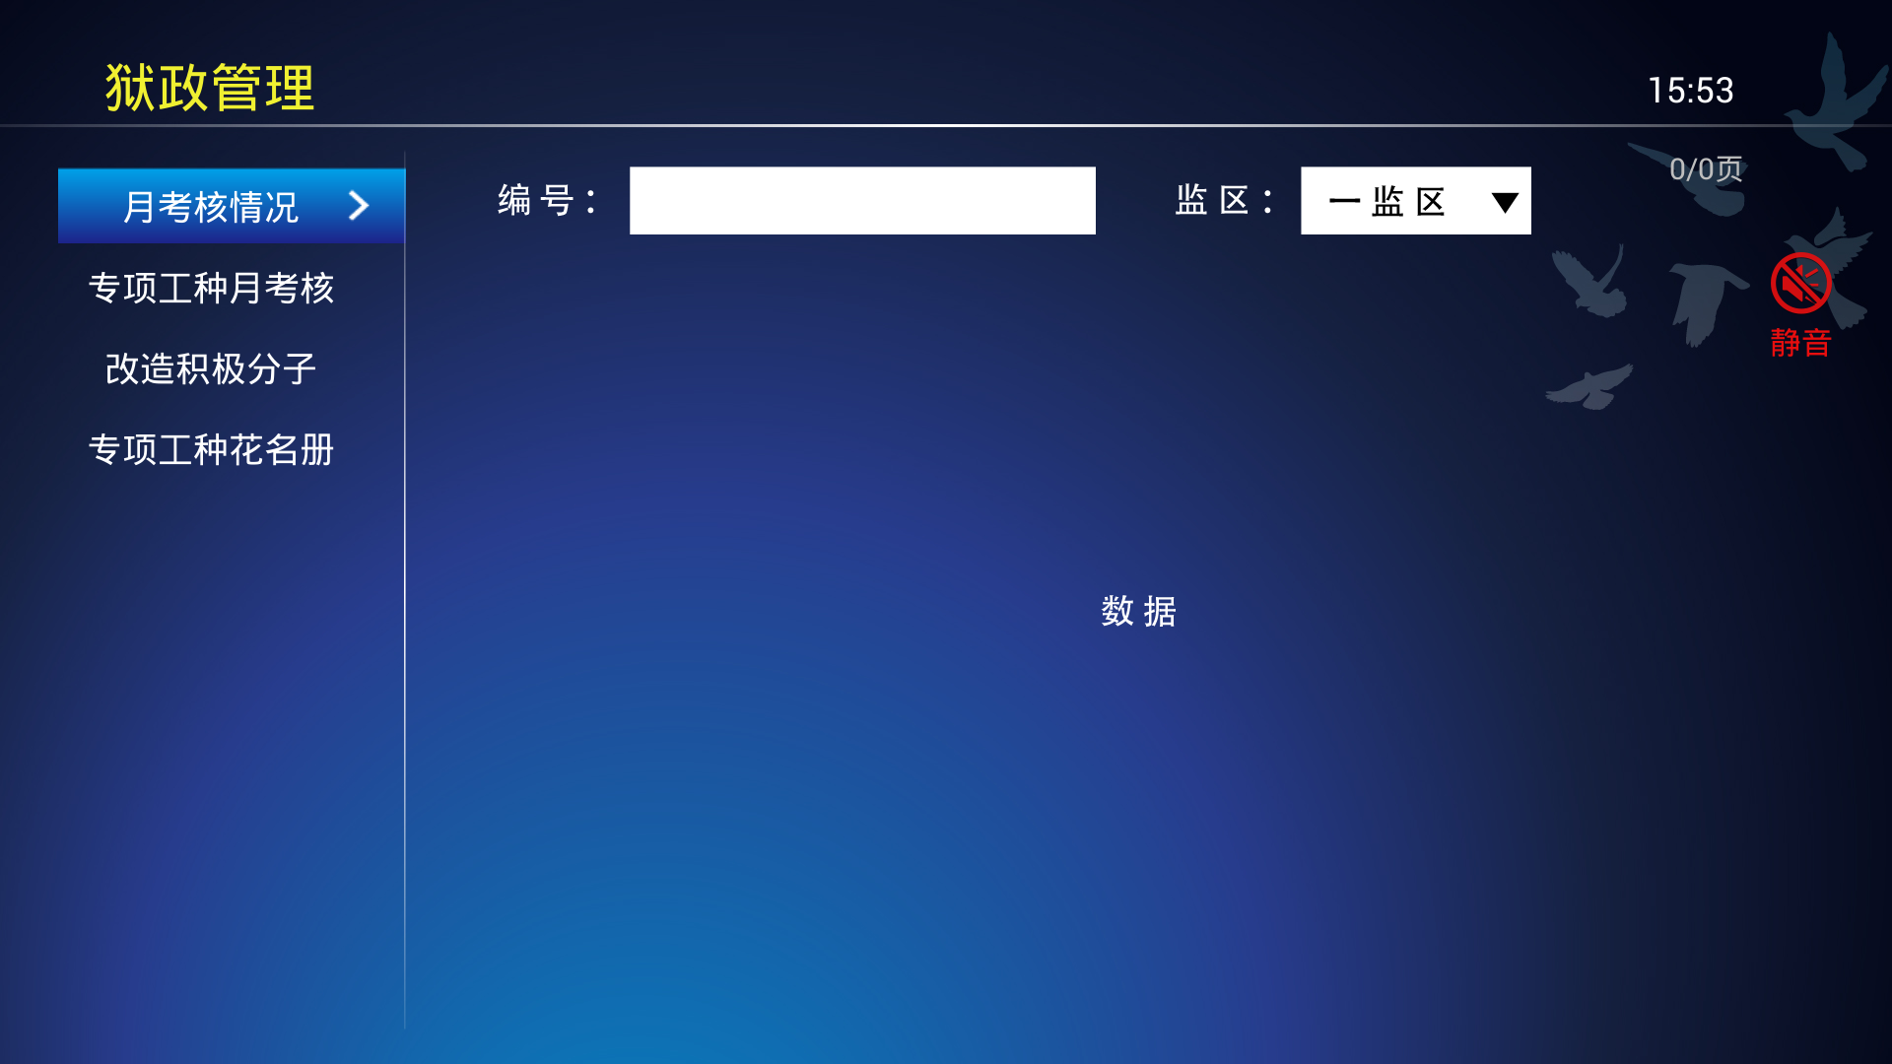

Slide 26
个人信息
计分考核
行政奖惩
分级处遇
药品清单
三课成绩
个人财务
刑期变动
狱内培训获证
余期查询

Slide 27

设备
管理端
纯HTML，通过网址登陆
HLS的点直播对网络容忍度高，播放稳定
创维一体电视全尺寸
终端
智能电视云终端（任一品牌电视机+高清机顶盒）
Android系统，IP输入
RJ45百兆网口接入
支持1080P视频播放
视频接口：CVBS、YPbPr、HDMI
音频接口：RCA(L+R)、SPDIF
一体电视终端
将系统的终端软件集成在一体电视芯片内，将电视教
育的功能与电视机功能整合，无需外接机顶盒，采用
电视机遥控，一体化控制。
可供选择的尺寸：32寸、40寸、42寸、49寸和55寸。

